Slide 1
Håkan Svärdman
hakan.svardman@folksam.se
Mobil: 073-332 61 72

Slide 2
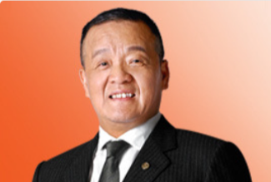
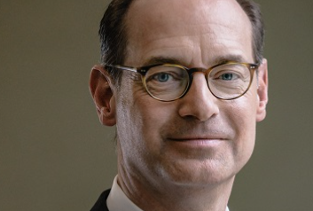
Notes:
Peter Ma Mingzhe – Ping An Insurance – 1 591 miljarder dollar
Oliver Bäte – Allianz förvaltar 1 290 miljarder dollar
Musks förmögenhet runt 224 miljarder dollar – ca 14 % av Ping Ans kapital

Slide 3
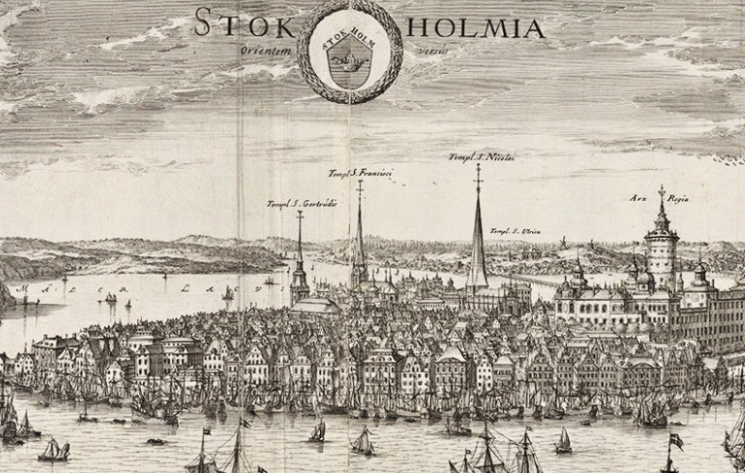
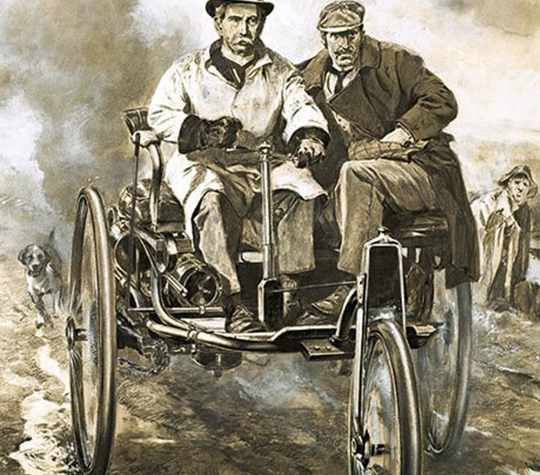
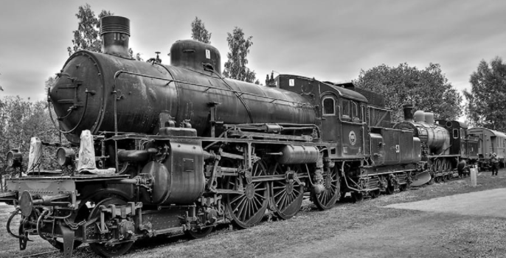
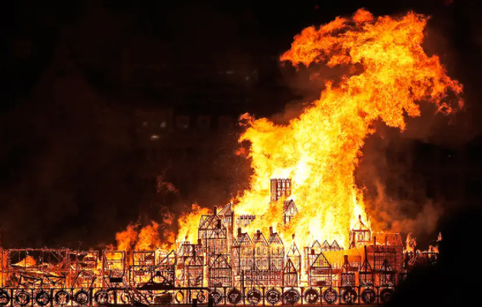
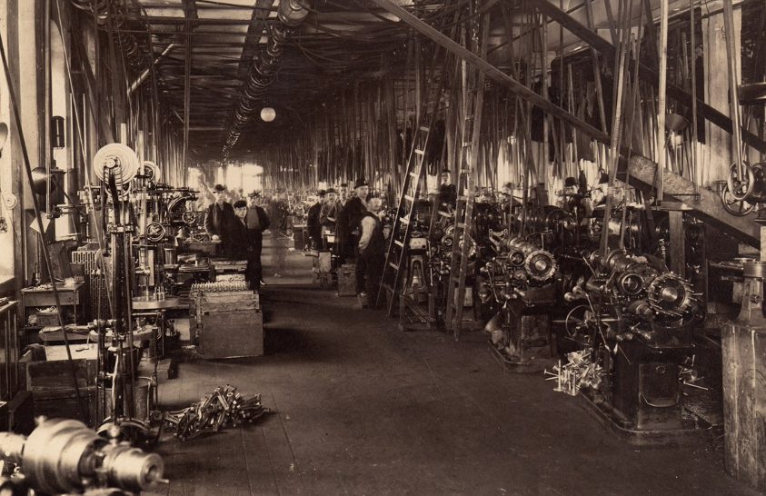
Notes:
Familjen Hedenhös löste sina trygghetsbehov inom familjen eller stammen. Deras ekonomi baserades på huvudsakligen på samlande, jakt och viss byteshandel med grannstammarna. Därmed med var risken för ekonomiska förluster liten.
Men som den tänkande primaten – Homo sapiens – insåg vi tidigt att tillvaron var fylld med risker som kunde slita tillvaron i stycken – vilket förmodligen ingav en känsla av oro och fruktan för framtiden.
Vad kunde förklara alla dessa risker? Var det bara ren och skär otur eller fanns det någon mening eller vilja som påverkade?
Andar, gudar eller guden kom tidigt att etableras som den främsta förklaringen till varför risker, skador och elände hemsökte oss människor.
Med jordbruket kom tryggheten i allt högre grad att kopplas till marken som vi människor bestämde oss för att ha rätt till.
När marken gav ett överflöd väcktes den storskaliga handeln till liv som även utvecklade behov av nya transaktionsmedel än den dittillsvarande byteshandel – pengar. Samhällen växte till städer som befolkades av människor utan koppling till jordens trygghet – stadsborgare och handelsmän. Handeln krävde stora pengar. Insatserna hade blivit för stora för att helt förlita sig offer och böner till gudarna. Riskerna och möjligheterna till skatter måste fördelas på ett säkrare sätt. Lösningen blev sjöfartslån.
Eldens lågor är både välsignelse och förbannelse för oss människor. Särskilt i städerna där hemförsäkringens tidiga kusin – brandstoden inte gällde, utan endast på landsbygden. Eldsvådor kunde därför leda till katastrof för städernas befolkning vars ekonomiska ryggrad bestod av fastigheter och humankapital – det vill säga jurister, läkare, lärare, ingenjörer, apotekare och hantverkarna.
London tar ledningen när det gäller att hitta nya trygghetslösningar för den förindustriella stadsbefolkningen – kommersiell brandförsäkring etableras av Nichols Barbon, livförsäkringsbolag utvecklas.
När industrialiseringen tar fart under 1800-talet växer nya försäkringsbehov fram, dels drivna av industriägarna själva – skadestånd, brand, stöld, sabotage osv, dels av de anställda det vill säga arbetarna, som stod helt blottlösa om de förlorar sin enda vara de kunde sälja – sitt arbete.

Slide 5
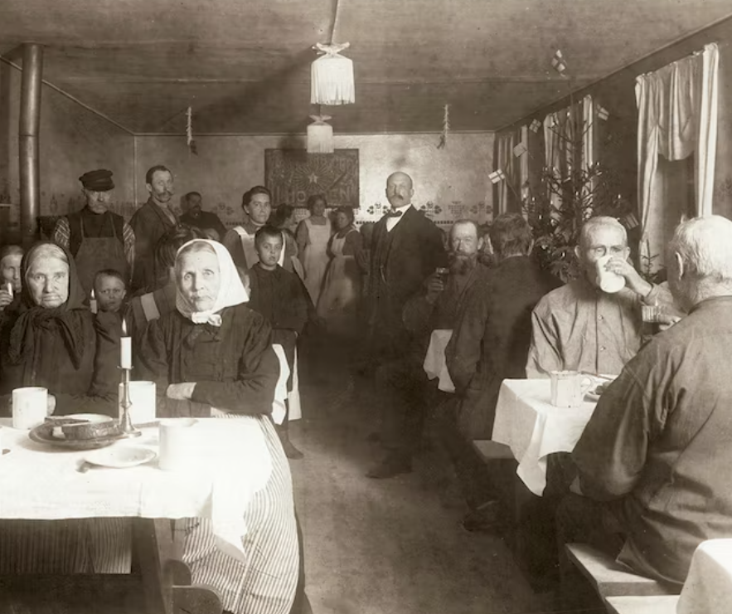
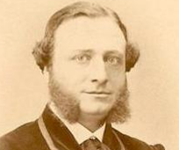
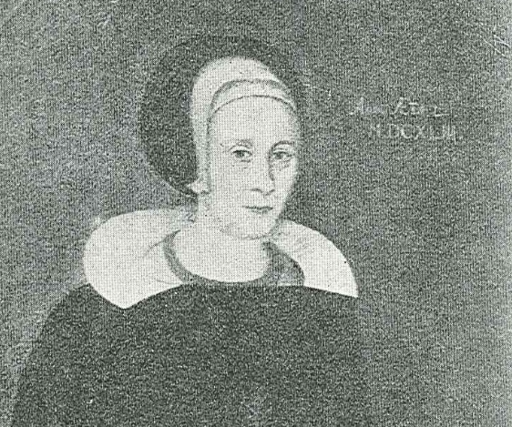
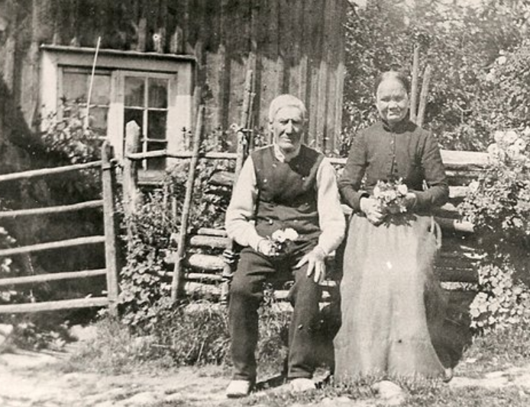
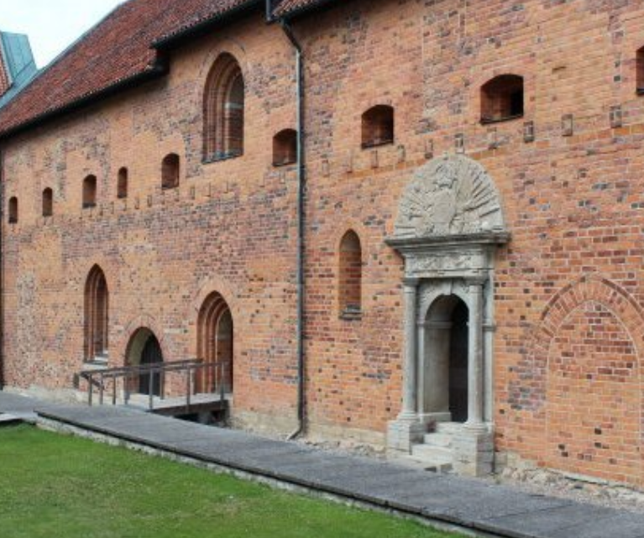
Notes:
Flottans pensionskassa 1642 – från 55 års ålder
Krigshusmanskassan i Vadstena 1647.
Arméns pensionskassa för officerare 1757
Ackordsystem – sälja sin tjänst.
Livstidsanställning för statsanställda – pensionslösning först 1778 vid 70 år och 40 arbetsår. PA-16 föregångare infördes första 1877. 67 år som avgångsskyldighet och 2/3 i pension.
Änkekonservering Stormor i Dalmo – Margareta Hansdotter on är anmoder för en rad kända släkter^{[6]} (Arborelius, Floderus, Geijer, Holmgren, Key, Munktell, Staaff, Stridsberg, Troilius, von Troil och Trygger)
Änke- och pupillkassan
Undantagskontrakt
Tjänstehjonsstadgan 1664
Fattigvården – kyrkligt initiativ och reglerat enligt förordning sedan 1600-talet.

Slide 6
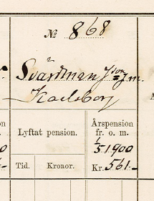

Slide 7
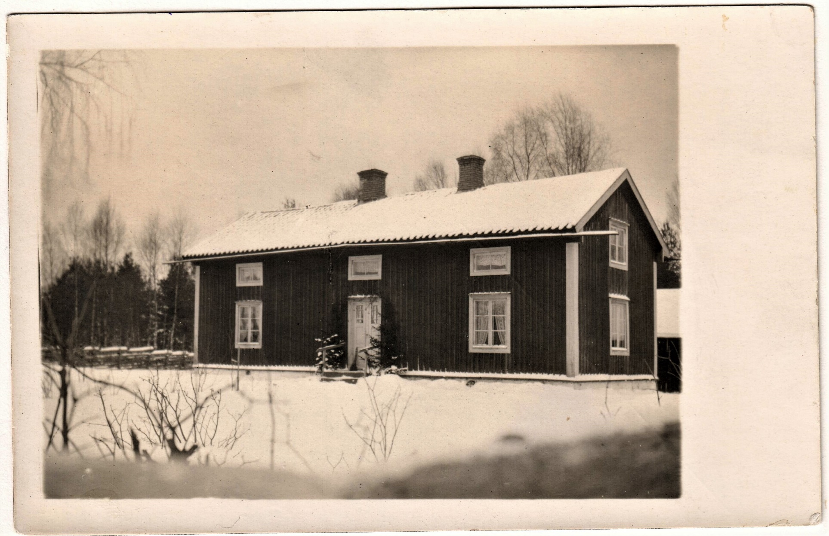
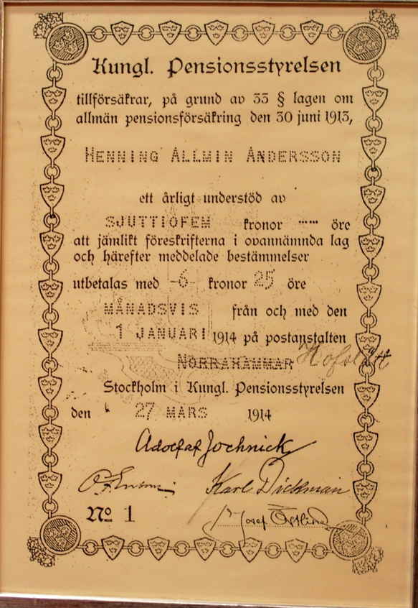
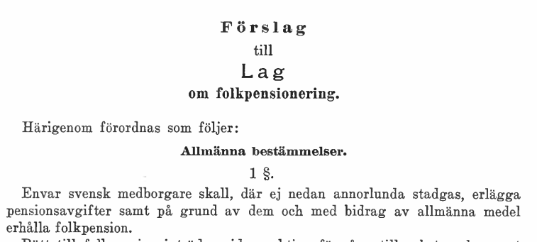
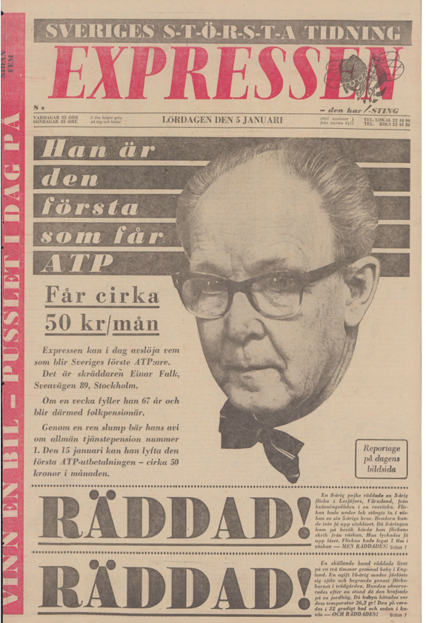
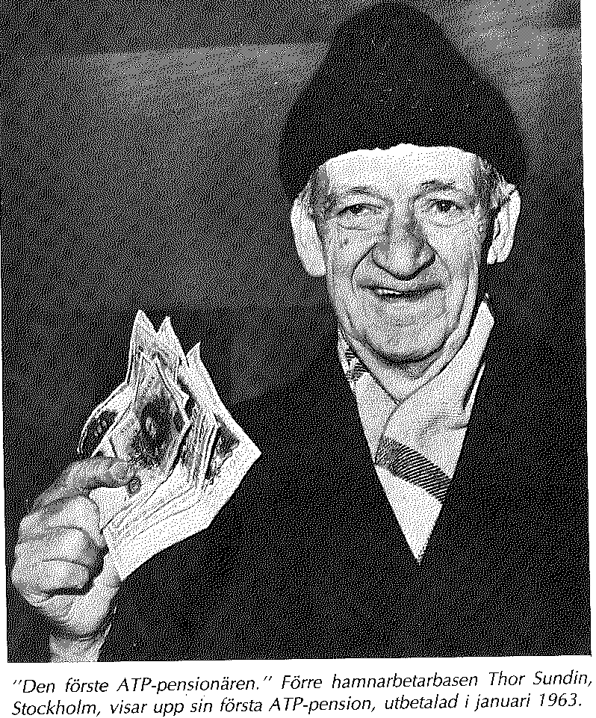
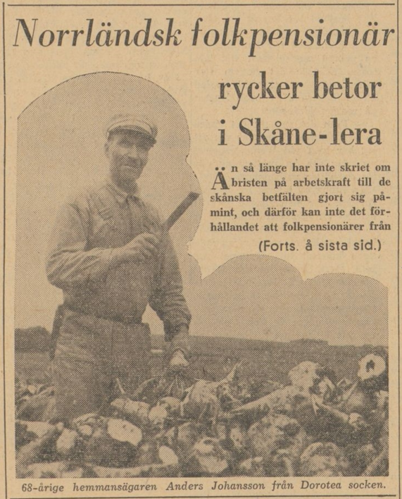
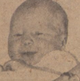
1959 års ATP-reform
1946 års folkpensionsreform
1935 års folkpensionsreform
1913 års allmänna pensionsförsäkring
År | Pensionstillägg, kr/år |  | Avgiftspension, kr/år |  | Frivillig avgiftspension
 | Män | Kvinnor | Män | Kvinnor | Män | Kvinnor
1914 | 75 kr | 70 kr | 30% av avgiften, högst 198,9 kr efter 51 år | 24% av avgiften, högst 159,12 kr efter 51 år | Högst 975 kr efter 51 år | Högst 830 kr efter 51 år
1919 | 150 kr | 140 kr | 30% av avgiften, högst 198,9 kr efter 51 år | 24% av avgiften, högst 159,12 kr efter 51 år | Högst 975 kr efter 51 år | Högst 830 kr efter 51 år
1936 | 225 kr | 210 kr
1994 års pensionsöverenskommelse
År | Bostadstillägg kr/år |  | Folkpension kr/år
År | Ensamstående | Makar | Ensamstående | Makar
1948 | 150, 300, 450, 600 kr | 200, 400, 600, 800 kr | 1 000 kr | 1 600 kr
1962 | 150, 600, 1600, 2000 kr | 200, 800, 1700, 2200 kr | 3 325 kr | 5 320 kr

Slide 8
Pensionsraset!

Slide 9
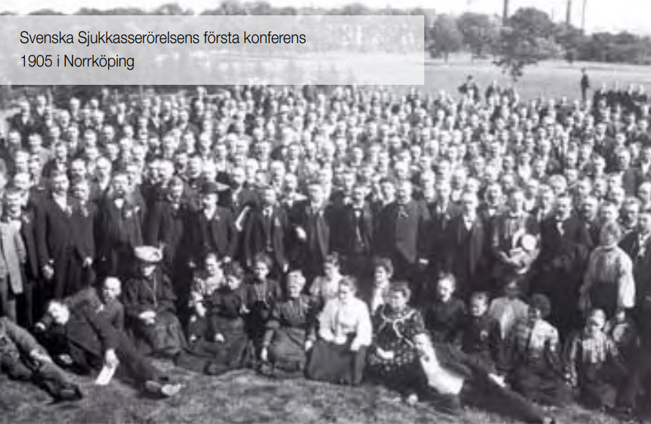
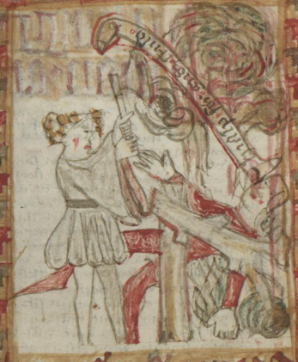
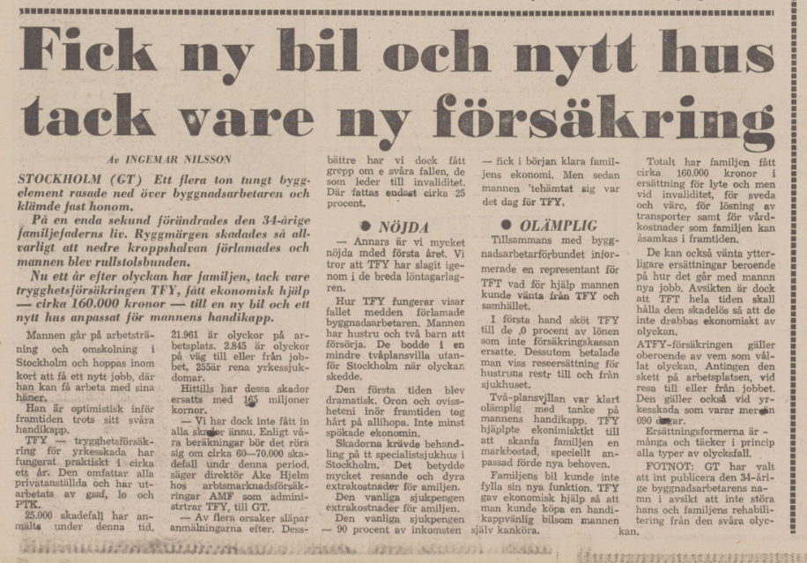
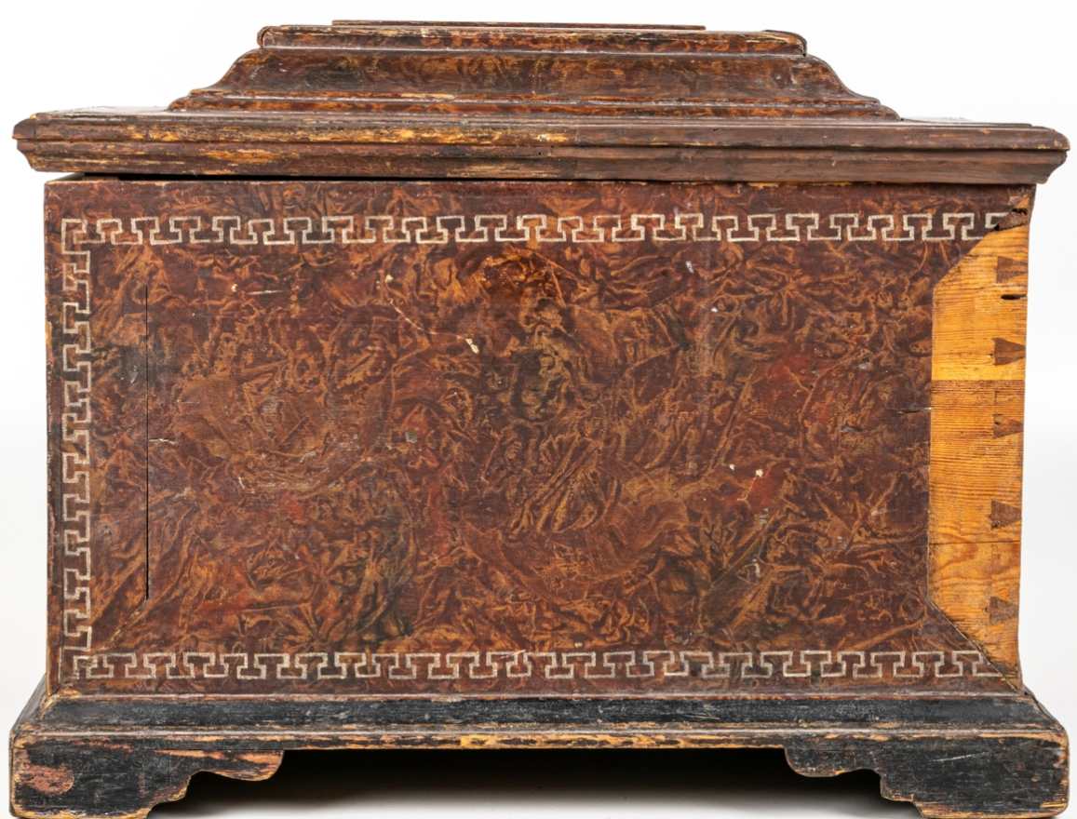
Notes:
Dråp av våda – hjälp för guds skull- Magnus Erikssons landslag 1430.
TFY 1974 Änkan som fick 1,5 miljoner och byggnadsarbetaren som fick en miljon och byggde om sitt hus oktober 1975 i GT
Skrålåda för klensmederna i Gävle.
Hundramannaföreningar
Sällskapet Hjälpsamheten 1845
Idogheten
Samhällets uppriktiga vänner i nöden
Arbetsskadeförsäkringen:
Rätten till att utkräva ersättning vid för skador som sker anslutning till arbete etablerades i Sverige redan under medeltiden. En rätt som införs i Magnus Erikssons landslag i mitten av 1300-talet och tillämpas fram till 1864 års strafflag som där den nya skadeståndsrätten inarbetades.
Det tidigast dokumenterade ersättningskravet inom Sveriges nuvarande gränser återfinns i ett medeltida brev från 1405 där Paul Ingvarsson i Lund får fullmakt att inkassera böter för sin son Ingvar Paulsson. 1901 inför ersättningsplikt vid arbetsskada för arbetsgivare och 1916 en obligatorisk arbetsskadeförsäkring. På 1974 införs Trygghetsförsäkring vid yrkesskada dagens TFA.
Sjukförsäkringen:
Dagens sjukförsäkring har sitt ursprung i det som skulle forma sig till Sveriges största folkrörelse – sjukkasserörelsen – Skrån och gesäller kör igång sjuklådor och sjukkassor för sina medlemmar, särskilt under 1600- och 1700-talet. Ett dokumenterat ersättningsfall gäller monsieur Johan Holm, som år 1790 fick 24 daler i kopparmynt för en veckas sjukfrånvaro från bokbindargesällskapets sjukkassa. En ersättning som motsvarande 15–20 procent av hans arbetsinkomst.
På 1800-talet drar sjukkasserörelsen verkligen igång. Öppna kassor, slutna kassor, vilket ofta var fabrikskassor som drevs av arbetsgivarna. Fackföreningskassor och nykterhetskassor. En variant var de så kallade hundramannaföreningarna.
Sällskapet Hjälpsamheten 1845
Idogheten
Samhällets uppriktiga vänner i nöden
De flesta kassorna omfattade även en begravningskassa – en variant av livförsäkring – vilket ofta var den produkt som lockade flest medlemmar.
Trösklarna för medlemskap var höga – man vill endast ha de låga riskerna – Läkarintyg att vara vid prima liv krävdes och framför allt inte lida av kroniska eller psykiatriska sjukdomar eller alkoholmissbruk eller ha en utsvävande livsföring. Och inte minst ett gott frejdbetyg från prästen.
Staten ville främja utvecklingen av den frivilliga sjukkasserörelsen och införde olika stödformer men även regleringar av verksamheten mellan 1891 och 1931. Och när freden når Europa 1945 når också rörelsen sin topp då 35 procent av befolkningen är medlemmar och antalet kassor uppgår till 1 723 kassor. 1953 beslutar riksdagen att införa sjukpenning för alla, men föreningsdriften bibehålls till 2005. Då de sista resten av den stolta sjukkasserörelsen går i graven och därmed en svensk tradition med ett utbrett lekmannainflytande i det svenska socialförsäkringssystemet. Som mest var 30 000 personer förtroendevalda i kassor och nämnder och inkluderas även a-kassorna ökar antalet markant och för att citera Åke Elmér:
”Den stora andelen bönder, arbetare och mindre företagare bland pensionsnämndsordförandena är på sitt sätt en vacker illustration till den svenska demokratins utformning.”
Idag återstår 400 förtroendevalda, de flesta i a-kassorna och av personer med andra höga poster inom fackföreningsrörelsen.

Slide 10
Socialförsäkringens guldålder
Väckelserörelse för försäkringsidén.
Socialt och ekonomiskt oberoende. Inte lojalitet mot staten.
Organiserar medborgarna framgångsrikt men kan inte trygga rimliga ersättningar – staten kliver in som finansiär och villkorsstiftare.
Rekordåren för socialförsäkringen 1946-1959.
ATP – en tidsinställd bomb i statsfinanserna.

Slide 11
Socialförsäkringens reträtt
Reträttens 1:a fas: reptricket.
Reträttens 2:a fas åren 2006 –2023:
Ytterligare nivåsänkningar.
Striktare villkor.
Nya ersättningsformer.
Snårigt blir ogenomträngligt.
Grundprinciperna vittrar.
Försäkringsidén överges – en ny form av över- och underordning etableras - de värdiga, förtjänstfulla och plikttrogna.
Notes:
Sveriges första socialförsäkringsminister blev Bo Könberg som utsågs 1991 och är hittills den enda som haft möjlighet att presentera en större inkomstbaserad socialförsäkringsreform av de åtta personer som har suttit på posten. Övriga haft till uppdrag att hålla igen kostnaderna.

Slide 12
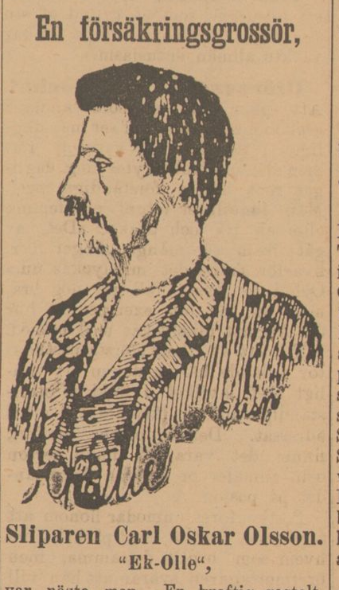
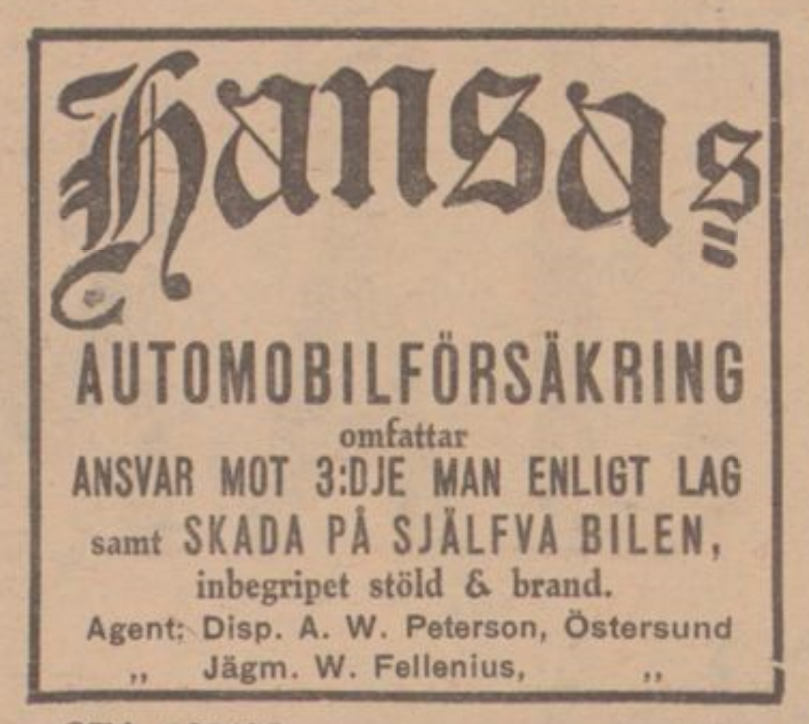
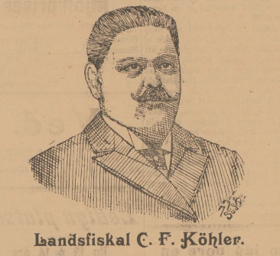
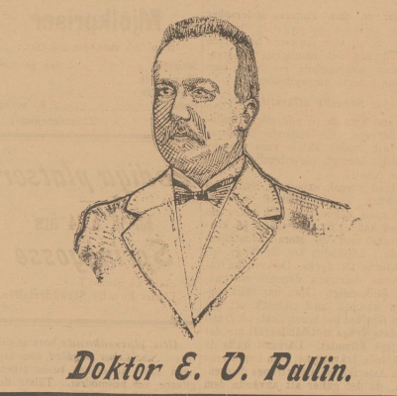
Notes:
Brandkontorets brandmärke, bolaget startar 1746, första kund bokföraren Johan Mattias Land. Brandmärket inspirerat från världens första kommersiella brandbolag Insurance office for Houses som startade år 1667 av Nicholas Barbon
Brandkontorets – Stockholms stads brandförsäkringskontor – brandmärke, bolaget startar 1746, efter ett initiativ av Charles Tottie och 91 andra borgare i staden och deras första kund blev bokföraren Johan Mattias Land. Brandmärket inspirerat från världens första kommersiella brandförsäkringsbolag - Insurance office for Houses - som startade år 1667 av Nicholas Barbon.
Bolaget inrättade ett eget brandförsvar – brandvakter och brandmän anställdes, men de verksamheten kommunaliserades 1874.
Bilförsäkring – första bilarna rullar på Stockholms gator 1897 – och mötes med stor misstänksamhet av försäkringsbolagen – rullande brandbomber och rikemansnöje. Brandbolagen skickade ut Pär Ulmgren – som sedermera blir vd för Skandia – till kontinenten 1907 då bilflottan uppgick till drygt 700. Ett antal som mer än tio dubblades de kommande tio åren. Nu var det inte längre ett rikemansnöje där fordonsägaren hade kapacitet att själv ersätta skadeståndsanspråken. Sverige tar intryck av Finland och Danmark och inför krav på obligatorisk fordonsförsäkring som ersätter skadelidande vid framfart.
Den stora försäkringsskandalen 1899.
Stadsåklagare Agust Johansson, även agent för Victoria.
Stadsläkare Pallin
Sliparen Ek-Olle
Och knivsmeden Johan August Eilitz

Slide 13
Tack!
hakan.svardman@folksam.se
Mobil: 073-332 61 72

